Slide 1
Laporan Kemajuan
M. Eka Suryana, M. Kom

Slide 2
Latar Belakang
Handphone
WiFi
Presensi
Notes:
Handphone - Handphone mulanya hanya digunakan sebagai alat komunikasi antar manusia, pada era gl obalisasi seperti sekarang kebanyakan orang sudah menggunakan smartphone guna menunjang kebutuhan informasi dan komunikasi. smartphone dilengkapi dengan berbagai pilihan fitur, seperti bisa menangkap siaran radio dan televisi, game, Bluetooth dan layanan internet (WAP, GPRS, 3G), dan wifi signal.
WiFi - Wi-Fi adalah sebuah teknologi terkenal yang memanfaatkan peralatan elektronik untuk bertukar data secara nirkabel. Signal wifi, juga dapat dikembangkan untuk dimanfaatkan sebagai tracking device dan presence-detector absence dalam berbagai instansi, dalam hal ini Universitas. kami lebih memilih untuk memanfaatkan Access point dan wireless untuk digunakan sebagai presensi absen, karena wireless mempunyai beberapa keunggulan diantaranya adalah real time sehingga supervisor dapat mengetahui jumlah karyawan, dosen dan mahasiswa yang sudah hadir, serta supervisor dapat mengontrol dari jarak jauh, juga memungkinkan member dapat melakukan pengabsenan jika berada dalam coverage area WLAN, remote sehingga member tidak perlu mengantri untuk melakukan pengabsenan.
Presensi - Presensi dengan menggunakan wireless juga sangat aman karena terdapat security wireless LAN yang dapat mencegah kecurangan pengabsenan. Untuk pengamanan wireless LAN, kami menggunakan WPA (Wifi Protected Access) dan MAC Address Filtering.

Slide 3
Identifikasi Masalah
Presensi secara manual yang biasanya dilakukan dengan hanya menulis nama atau membuat paraf untuk menyatakan kehadiran, sedangkan nama dan paraf dapat ditiru oleh orang lain.
Presensi dengan menggunakan id card dapat memberi peluang untuk melakukan kecurangan dikarenakan id card dapat dipindah tangankan dengan mudah.
Presensi dengan menggunakan finger print masih mempunyai kekurangan karena harus mengantri pada saat ingin melakukan presensi.
Presensi dengan menggunakan finger print hanya mencatat waktu kehadiran.
Sulitnya menemukan smartphone yang hilang di daerah universitas.

Slide 4
Pembatasan Masalah
Implementasi presence-detector absence dan tracking device ini hanya dapat diterapkan pada handphone dengan menggunakan MAC Address Filtering.
Tracking hanya dapat dilakukan di daerah yang terhubung dengan router dan access point.
Pengujian WAP hanya dilakukan pada Laptop atau PC dan handphone.

Slide 5
Perumusan Masalah
Metode apa yang harus digunakan untuk mengurangi kecurangan dalam pencatatan presensi?
Pengamanan presensi absen yang seperti apa yang cocok digunakan agar memperkecil kemungkinan kecurangan?
Bagaimana mengatasi kekurangefektifan seperti harus mengantri untuk melakukan absen?
Apakah presensi absensi absen yang sudah diterapkan dapat memberikan update secara real time tentang aspek-aspek yang bersangkutan seperti presensi absen kepada supervisor?
Apakah dapat menentukan letak device yang terhubung dengan Access Point?

Slide 6
Tujuan Penelitian
Tujuan Penelitian ini adalah untuk membangun sistem yang dapat mendeteksi absen secara tidak langsung dengan menggunakan perangkat mobile melalui medium WiFi untuk monitoring kehadiran secara real time. Penekanan penelitian ini adalah pada otomatisasi meskipun data yang didapatkan mungkin tidak akurat.

Slide 7
Manfaat Penelitian
Manfaat dalam penelitian ini adalah untuk mengembangkan kegunaan wireless dengan menerapkan presence-detector absence agar dapat membantu proses absen secara cepat. Sistem ini dapat dengan aman, efektif, dan efisien untuk mengabsen member daripada presensi manual yang selama ini digunakan oleh banyak instansi, dengan kelebihannya tersebut maka dapat dipastikan mahasiswa, karyawan, dan dosen tidak dapat melakukan kecurangan absen dengan real-time update yang dimiliki presence-detector absence tersebut. Kelebihan lainnya presence-detector absence ini memiliki fitur utama yaitu tracking device yang dapat membantu menemukan letak smartphone yang terhubung disekitar Access Point apabila mengalami kehilangan.

Slide 8
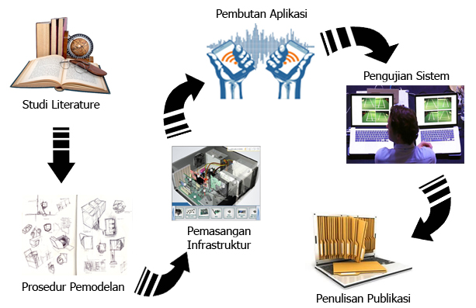
Metode Penelitian

Slide 9
3.1 Tujuan Penelitian
Tujuan dalam penelitian ini adalah untuk mengembangkan kegunaan wireless menjadi alat pendeteksi absen dan memudahkan proses absensi secara cepat dan akurat. Sistem ini memungkinkan proses absen dengan sistem remote atau dapat dilaksanakan dari jarak tertentu dan dapat efisiensi waktu.

Slide 10
3.2 Tempat dan Waktu Penelitian
Penelitian ini akan dilakukan di Universitas Negeri Jakarta Propinsi DKI Jakarta, sebagai consumer dari produk penelitian yang dihasilkan. Estimasi waktu penelitian ini sekitar 7 bulan.
3.3 Karakteristik dan Sasaran Penelitian
Sasaran penelitian adalah mahasiswa, dosen dan karyawan Universitas Negeri Jakarta.

Slide 11
3.4 Langkah-langkah Penelitian Pengembangan
Studi Literatur
Tahap Pertama→ Mempelajari secara mendetail dasar kajian teori mengenai deteksi absen menggunakan mobile signal (Wifi)
Notes:
Tahapan pertama yang dilakukan dari penelitian ini adalah mempelajari secara mendetail segala dasar kajian teori mengenai deteksi absen menggunakan mobile signal (Wifi) dikarenakan kelebihan wifi seperti sudah banyak dipakai dan diakses masyarakat sekitar serta dapat dihubungkan ke router atau access point jika dibanding dengan 3G yang alatnya jarang digunakan dan Bluetooth yang gelombang pancarannya tidaklah kuat.

Slide 12
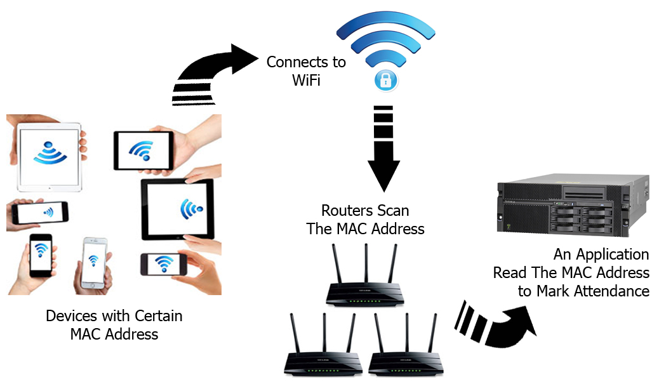
2. Prosedur pemodelan
Tahap Kedua→ Pembuatan rancangan pemodelan sistem untuk mempermudah dan mengurutkan pembuatan sistem secara detail.
Notes:
Dalam tahap permodelan, akan dibuat diagram rancangan pemodelan sistem yang akan mempermudah dan mengurutkan pembuatan sistem secara detail. Contoh diagram prosedur pemodelan pada Gambar 5.

Slide 13
3. Pemasangan Infrastruktur
Persiapan dan pemasangan hardware dilakukan pada tahap ini serta segala kebutuhan mekanik yang diperlukan dalam pembuatan sistem.
4. Pembuatan Aplikasi
Tahap berikutnya adalah pembuatan applikasi baik untuk device maupun untuk PC. Applikasi inilah yang akan menjadi interface dalam menggunakan sistem deteksi absen.
5. Pengujian Sistem
Pengujian sistem dilakukan pada tahap ini. Tahap ini dapat dilakukan beberapa kali hingga mendapatkan hasil yang terbaik.
6. Penulisan Publikasi
Penulisan Publikasi yang kami lakukan adalah membuat laporan dari dari keseluruhan proses secara sistematika.

Slide 14
3.5 Metodologi Pengembangan Software
Metode pengembangan yang dipergunakan pada penelitian ini adalah model iterative
Model iteratif sesuai untuk kondisi dimana kebutuhan dari sistem yang dirancang belum 100% teridentifikasi, dan tim pengembang belum terlalu familiar dengan teknologi yang berkaitan dengan sistem.
Notes:
Metode pengembangan yang dipergunakan pada penelitian ini adalah model iteratif. Sedikit berbeda dengan model waterfall, yang telah popular dan banyak diujikan di berbagai pengembangan software.
Jika model waterfall lebih sesuai untuk kondisi dimana kebutuhan sistem yang akan dibangun sudah didefinisikan dengan jelas, dan tim pengembang telah menguasai teknologi yang diperlukan untuk pengembangan software yang bersangkutan. Model iteratif sesuai untuk kondisi dimana kebutuhan dari sistem yang dirancang belum 100% teridentifikasi, dan tim pengembang belum terlalu familiar dengan teknologi yang berkaitan dengan sistem.

Slide 15
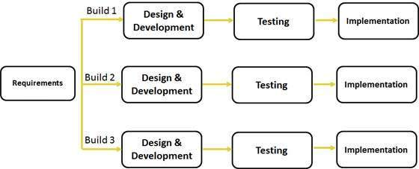
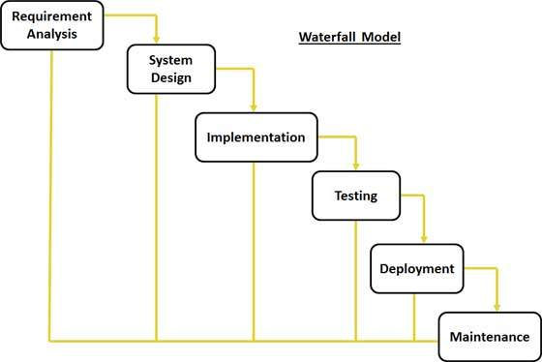
Iterative Model vs Waterfall Model
→Model iteratif tidak memerlukan seluruh spesifikasi diidentifikasi pada tahap awal. Pengembangan dimulai dari sebagian kebutuhan yang telah teridentifikasi, kemudian standar SDLC dilakukan untuk kebutuhan tersebut (desain – implementasi - testing). Setelah satu iterasi selesai, dilakukan review kembali untuk mengidentifikasi kebutuhan sistem, dan dilakukan proses SDLC berikutnya.
→Pengembangan software pada model Waterfall mengikuti langkah-langkah yang ditunjukkan oleh gambar di atas, mulai dari Requirement & Analysis hingga Maintenance.
Notes:
Model iteratif tidak memerlukan seluruh spesifikasi diidentifikasi pada tahap awal. Pengembangan dapat dimulai dari sebagian kebutuhan yang telah teridentifikasi, kemudian standar SDLC dilakukan untuk kebutuhan tersebut (desain – implementasi - testing). Setelah satu iterasi selesai, dilakukan review kembali untuk mengidentifikasi kebutuhan sistem, dan dilakukan proses SDLC berikutnya.

Slide 16
3.6 Rancangan Sistem
Sistem ini membutuhkan router yang dapat membaca MAC address dari setiap device yang terhubung. MAC address filtering digunakan untuk memberi info tentang nomor MAC address yang menjadi kunci dari sistem ini. Password juga digunakan sebagai security system dari alat pendeteksi absen ini. Aplikasi yang digunakan untuk device merupakan aplikasi yang menjadi interface bagi user yang ingin absen. Sedangkan aplikasi yang digunakan untuk PC digunakan sebagai interface untuk admin agar dapat melihat siapa saja yang telah absen atau untuk mengetahui jumlah mahasiswa yang ada di dalam ruangan dari jarak jauh (remote).
Router dipasang di berbagai kelas tergantung dengan kecepatan dan banyaknya user yang mengakses. Daftar absensi juga dapat diakses dengan memback-up data dari database.

Slide 17
3.7 Peta Jalan Penelitian
Find Missing Person
Wifi
Signal
Presence Detection with Wifi Signal
Detect phone by last login

Slide 18
3.8 Target Luaran
Luaran yang diharapkan dari pembuatan sistem ini adalah dihasilkannya sebuah alat pendeteksi absen yang dapat dikontrol dari jarak jauh serta akurat. Alat ini diharapkan dapat mempermudah mahasiswa melakukan absen serta dosen yang dapat mengetahui jumlah siswa yang telah hadir. Serta diharapkannya ketertarikan mahasiswa dalam mempelajari bidang jaringan.

Slide 19
Hasil dan Pencapaian
Iterasi Pertama
Tujuan dari iterasi pertama adalah untuk mengimplementasikan prototype awal dari software yang dibangun.
Platform yang dikembangkan merupakan aplikasi web yang terhubung ke dalam database. Sebagai aplikasi web platform runtime mempergunakan PHP 5, dengan database MySQL.
Development Framework
Desain Database
Desain Tampilan
Notes:
Secara umum peneliti sedang dalam iterasi dua, pada model iteratif. Output dari iterasi pertama adalah terimplementasikannya sistem informasi absen berbasis web (manual). Bagian ini mendokumentasikan progress yang telah dicapai sesuai standar SDLC telah dijelaskan sebelumnya. Terdapat 2-3 iterasi pengembangan software yang direncanakan.
Iterasi Pertama - Pada tahap ini proses analisis kebutuhan dari sistem dilakukan secara informal dan lebih menitikberatkan pada desain user interface serta initial testing untuk sistem informasi absensi.

Slide 20
Hasil dan Pencapaian
Iterasi Kedua
Setelah prototype dirancang, selanjutnya dilakukan full scale software development berbasis SDLC dengan memberikan penekanan pada requirement analysis dan sistem design.
Requirement Analysis

